Slide 1
EUROPA.-LA VUELTA AL MUNDO EN 885 JARDINES.-
JARDINES REMARCABLES DE FRANCIA.-D
Selección de textos y fotografías por
JOSE ELIAS BONELLS

Slide 2
Jardins de Valloires
El Jardins de Valloires (8 hectáreas) son jardines botánicos situados en los terrenos de los 18 del siglo Valloires Abbaye en Argoules , Somme , Picardie , Francia
Se clasifican como jardín remarquable , y abre todos los días en los meses cálidos, una cuota se cobra la admisión.
Orígenes de los jardines hasta la fecha a 1981, cuando el jardinero de Jean-Louis Prima comenzó a buscar un sitio para su colección de 3.000 variedades de plantas desde el norte de Asia y América del Norte.

Slide 3
En 1985 la Región de Picardía, departamento de la Somme, y Syndicat Mixte pour l'Aménagement de la Costa Picarde acordaron construir un nuevo jardín junto a los Valloires Abba.
En 1985 la Región de Picardía, departamento de la Somme, y Syndicat Mixte pour l'Aménagement de la Costa Picarde acordaron construir un nuevo jardín junto a los Valloires Abbaye.
A partir de 1987, los jardines fueron diseñados por Gilles Clément , quien también diseñó el parque André Citroën y el Jardín Botánico du Domaine du Rayol , y abrió sus puertas al público en 1989, con jardines adicionales creados en los años siguientes.

Slide 4
Hoy en día los jardines contienen más de 5.000 taxones , lo que representa 75 familias botánicas, 698 géneros y 2030 especies , con un énfasis en las plantas de China, , Japón y Asia Central .
Están organizados en tres secciones principales:
Jardines franceses, para armonizar con fachada oeste de la abadía .
Jardines ingleses (Jardins des Îles), que contiene las colecciones botánicas, organizados en "islas" y una sección más salvaje, jardín naturalista.

Slide 5
Puntos de interés, como una rosaleda que contiene 200 variedades de rosas antiguas y modernas, jardín medicinal, vegetales de jardín, jardín de la evolución (6000 m², se inauguró en 2003) en honor del científico local, Jean-Baptiste Lamarck , y el jardín de los cinco sentidos.
Los jardines contienen una colección nacional de Rubus reconocidos por el Conservatorio de Colecciones Vegetales Spécialisées (CCVS), así como una colección de 98 variedades de Viburnum.

Slide 6
Además, la rosaleda contiene tres variedades especiales relacionados con el sitio: los Jardins de Valloires creado por André Eve y nombró formalmente en 1992 por Catherine Deneuve , la des Rose Cisterciens creado por Delbard en 1998 en honor del 900 º aniversario del Cister Orden, y la Rosa de Picardía creado en 2004 por David Austin .

Slide 7
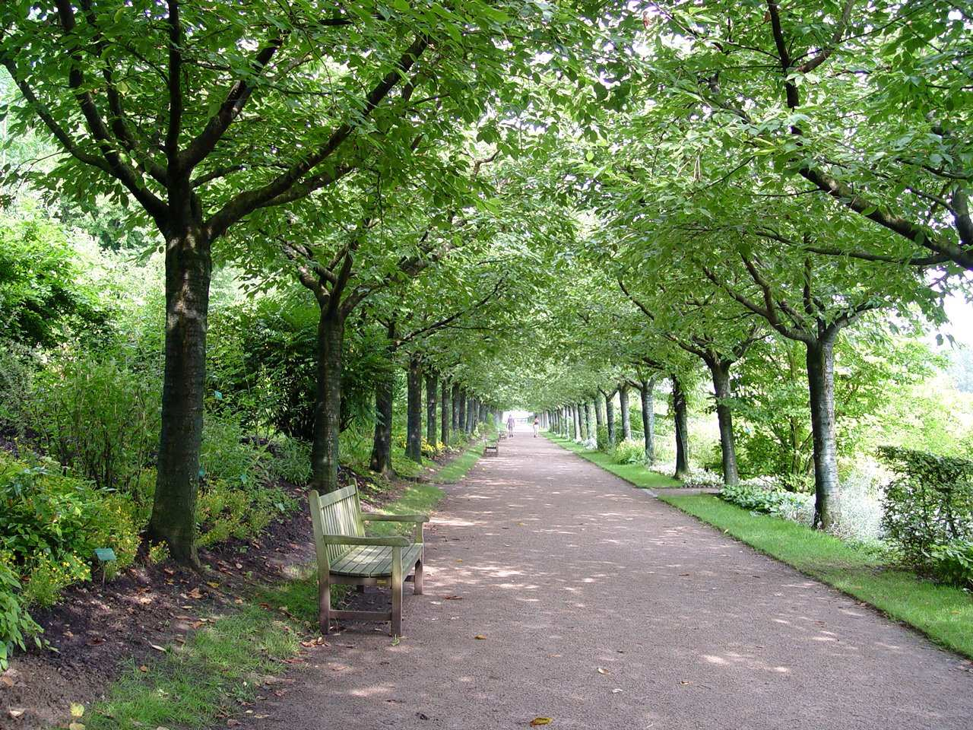
Notes:
Jardin Valloires

Slide 8
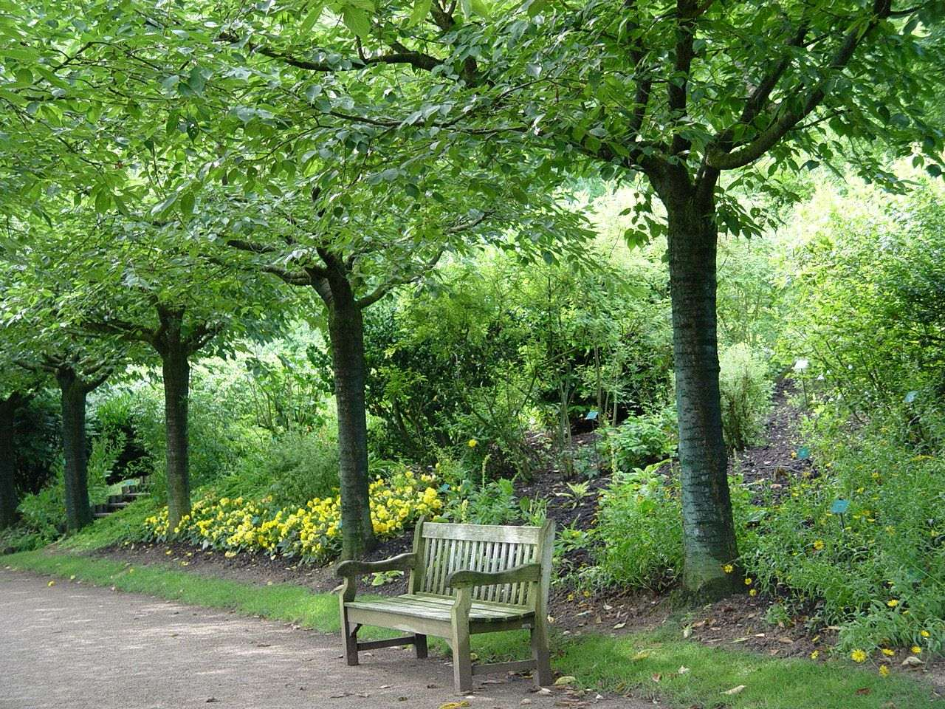
Notes:
Jardin Valloires

Slide 9
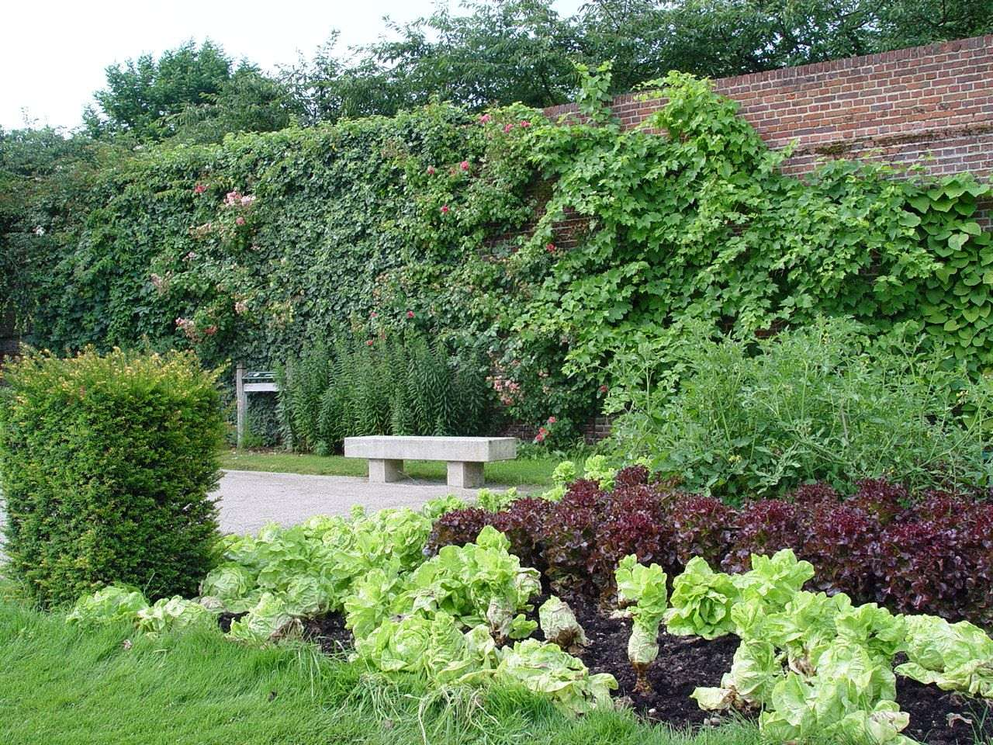
Notes:
Jardin Valloires

Slide 10
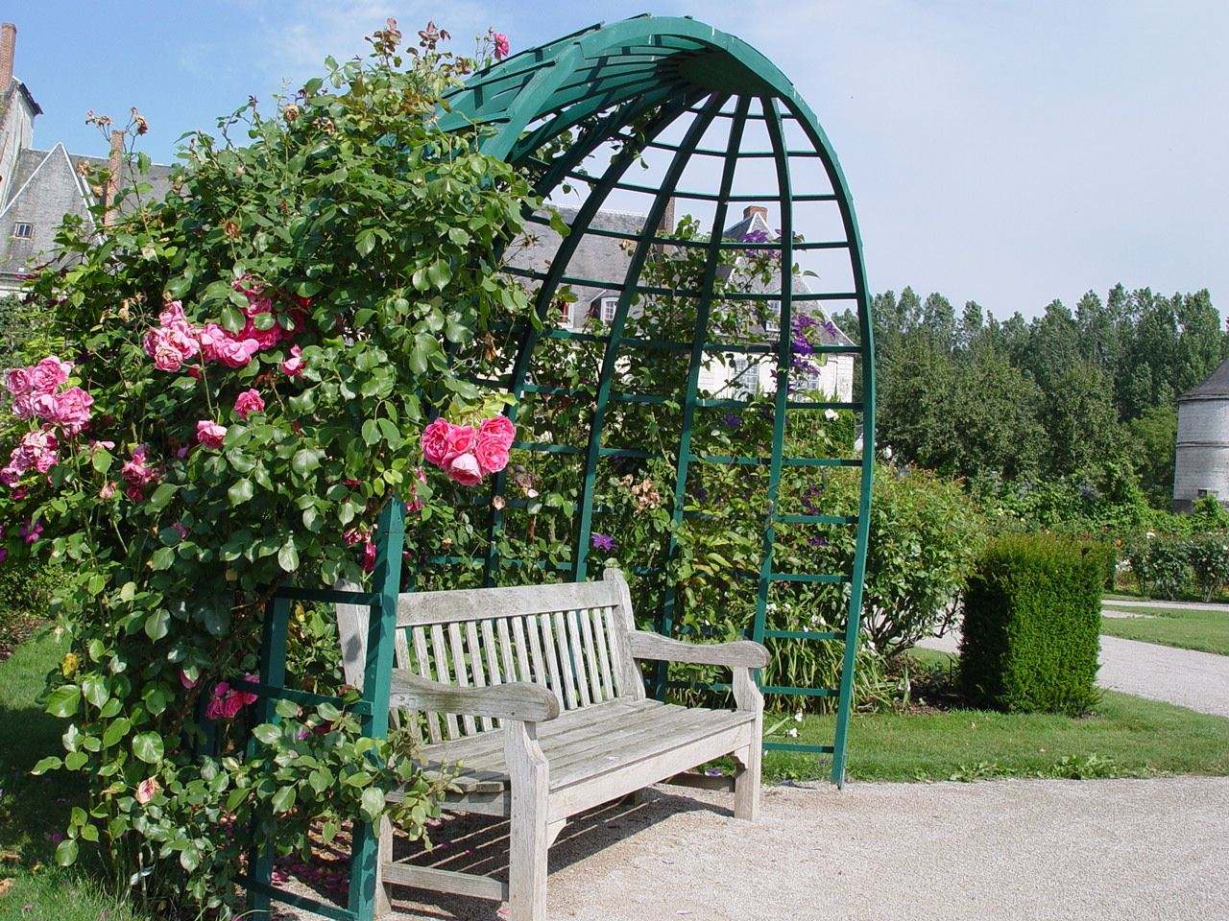
Notes:
Jardin Valloires

Slide 11
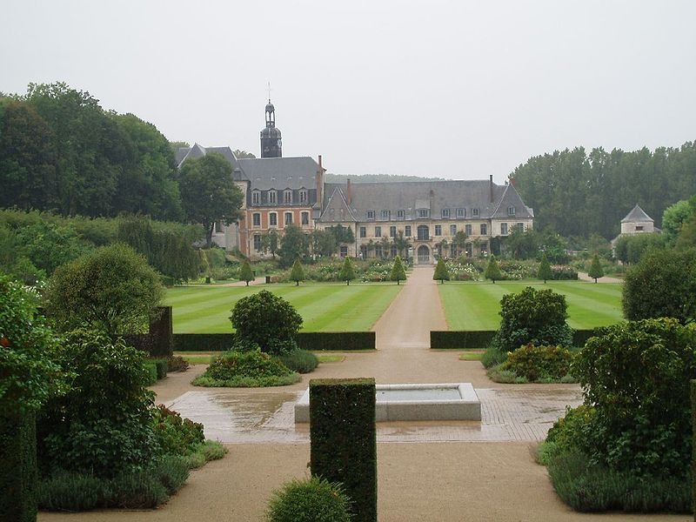

Slide 12
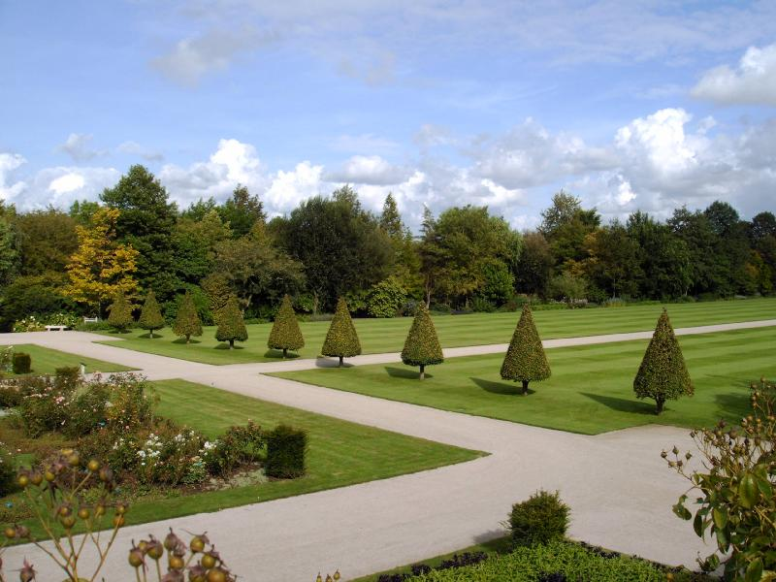
Notes:
Jardins de Valloires

Slide 13
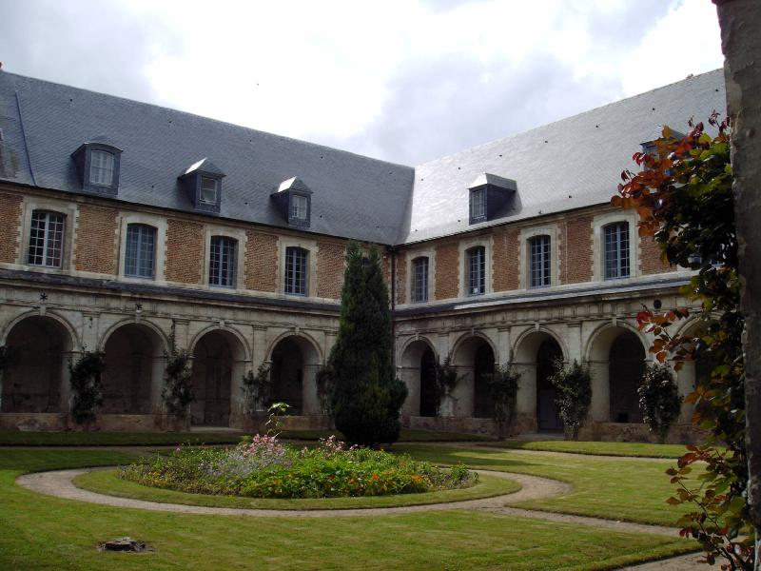
Notes:
Jardins de Valloires

Slide 14
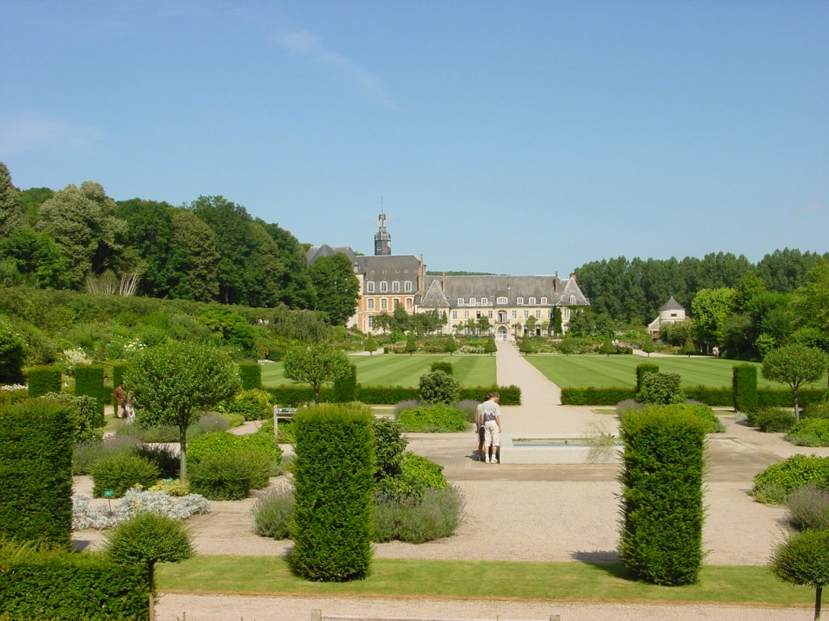
Notes:
Jardins de Valloires

Slide 15
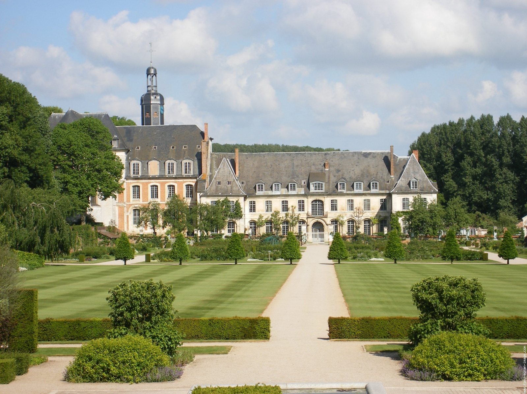
Notes:
Jardins de Valloires

Slide 16
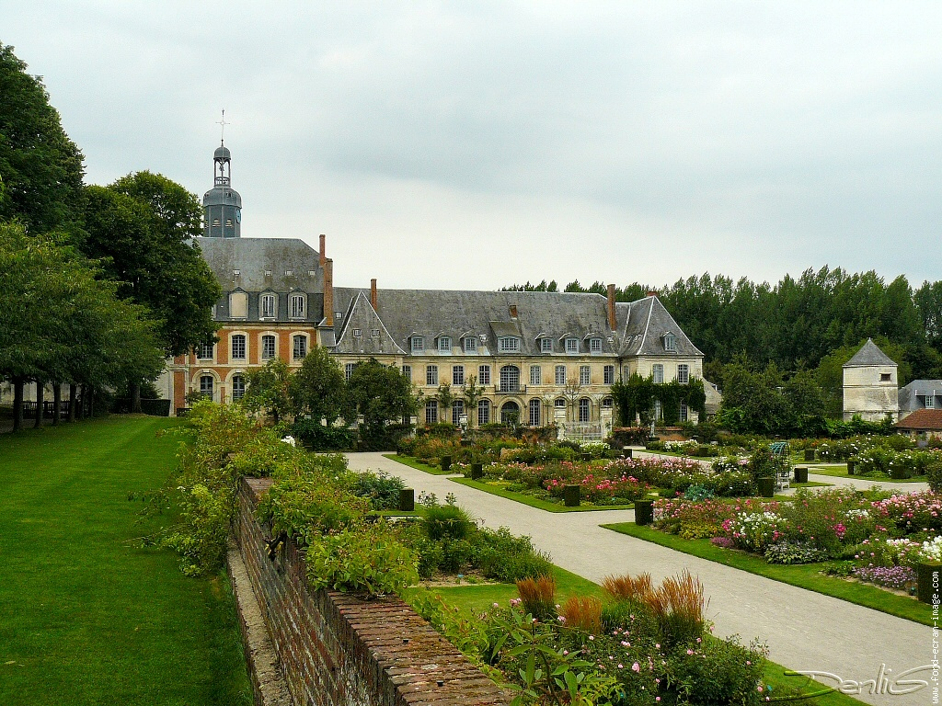
Notes:
Jardins de Valloires

Slide 17
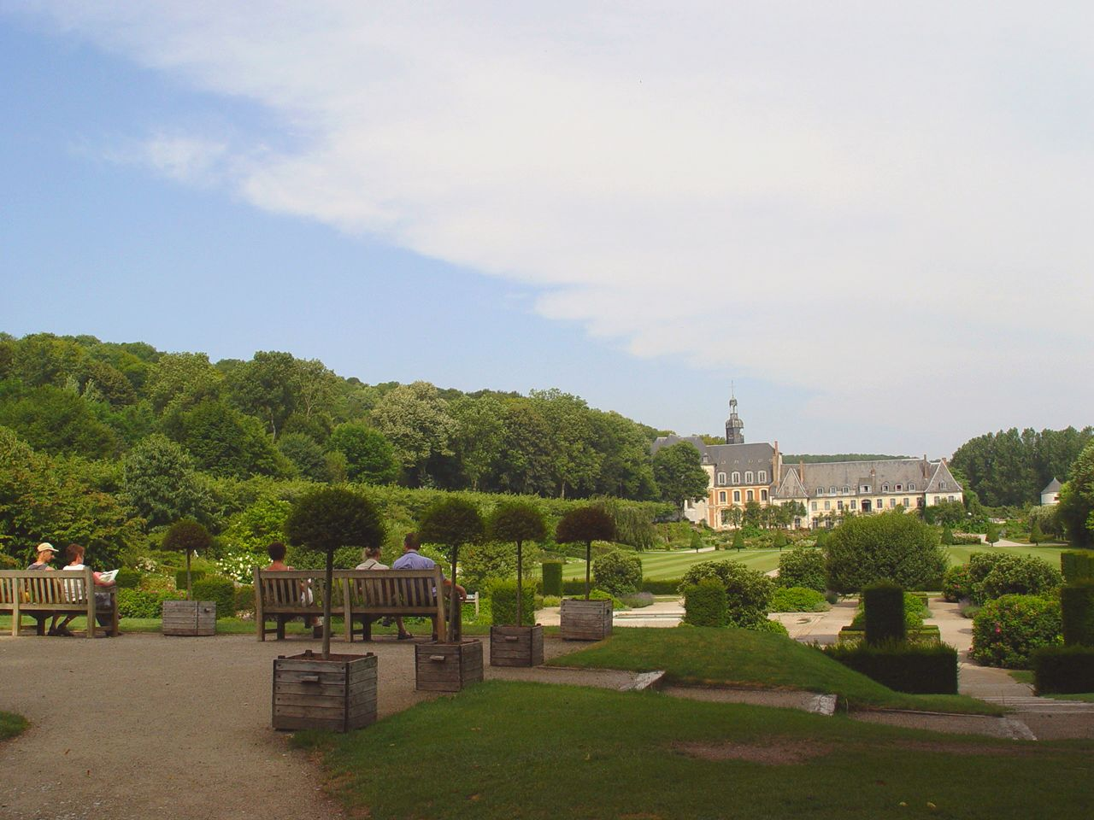
Notes:
Jardins de Valloires

Slide 18
Notes:
Jardins de Valloires

Slide 19
Notes:
Jardins de Valloires

Slide 20
Notes:
Jardins de Valloires

Slide 21
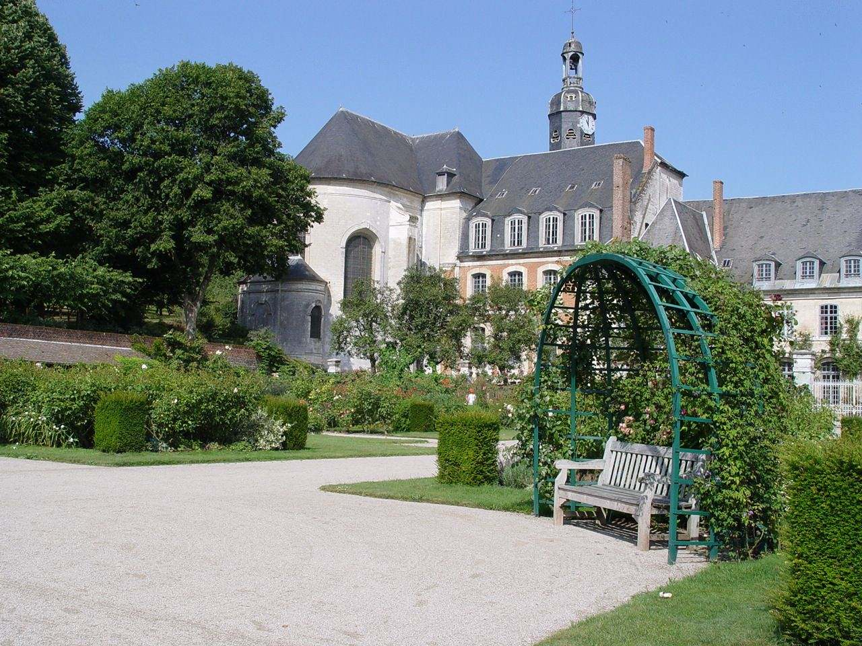
Notes:
Jardins de Valloires

Slide 22
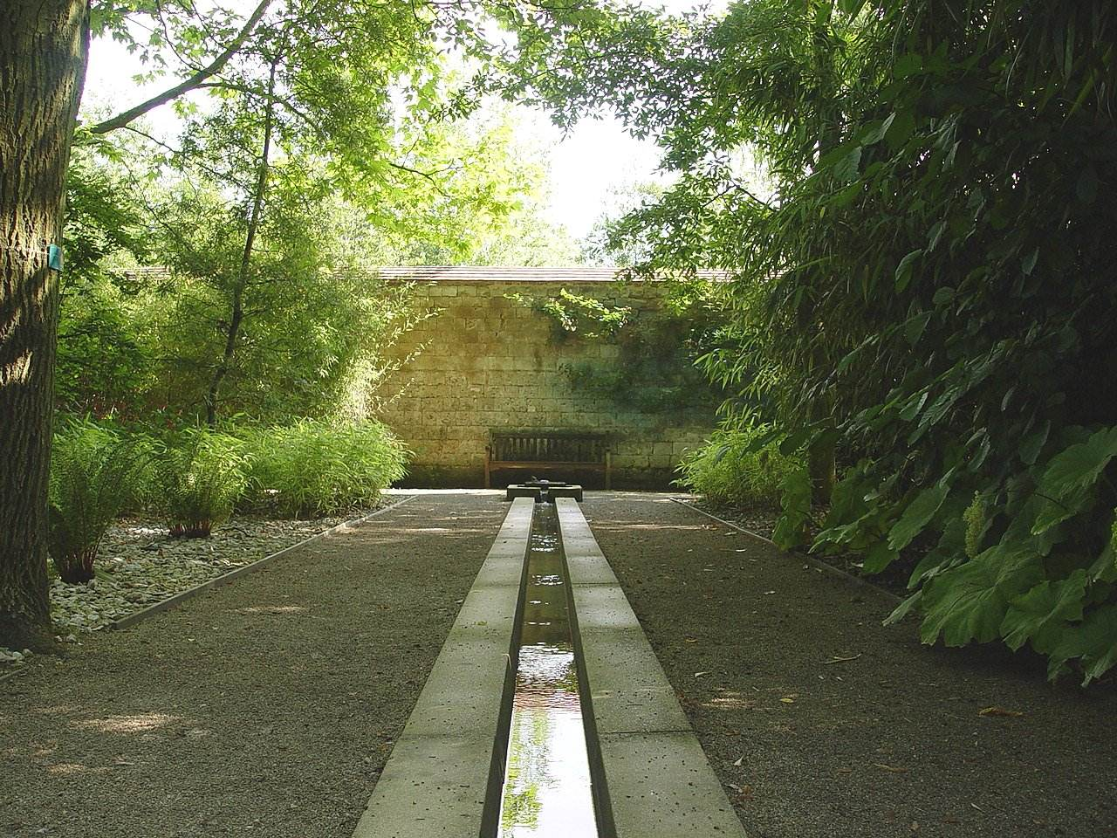
Notes:
Jardins de Valloires

Slide 23
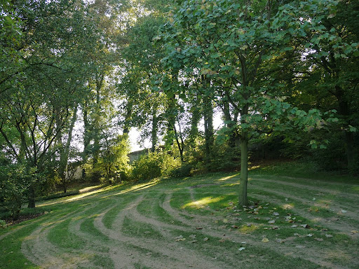
Notes:
Jardins de Valloires

Slide 24
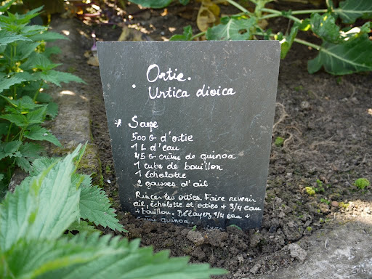
Notes:
Jardins de Valloires

Slide 25
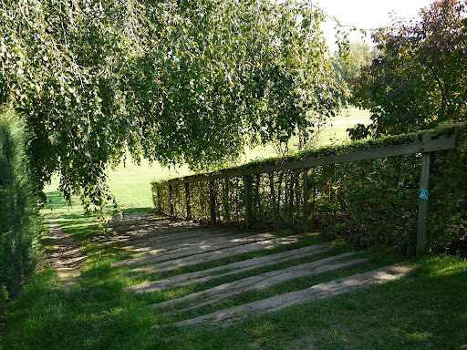
Notes:
Jardins de Valloires

Slide 26
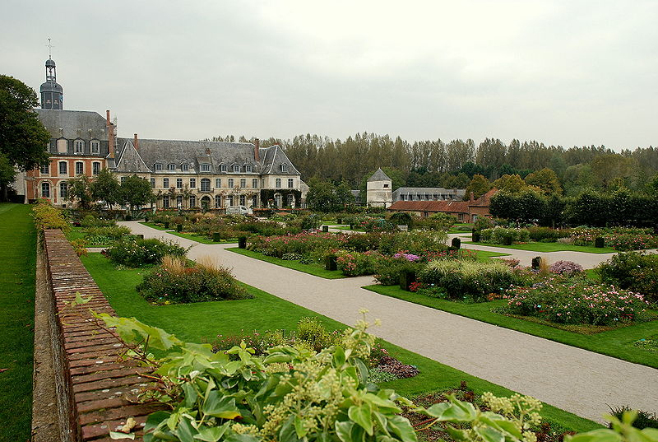
Notes:
Jardins de Valloires

Slide 27
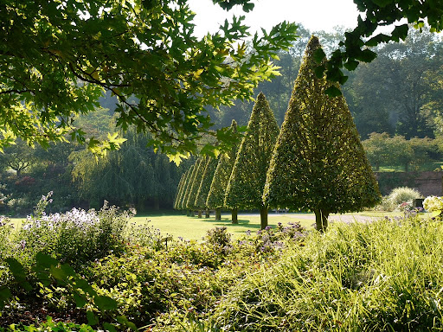
Notes:
Jardins de Valloires

Slide 28
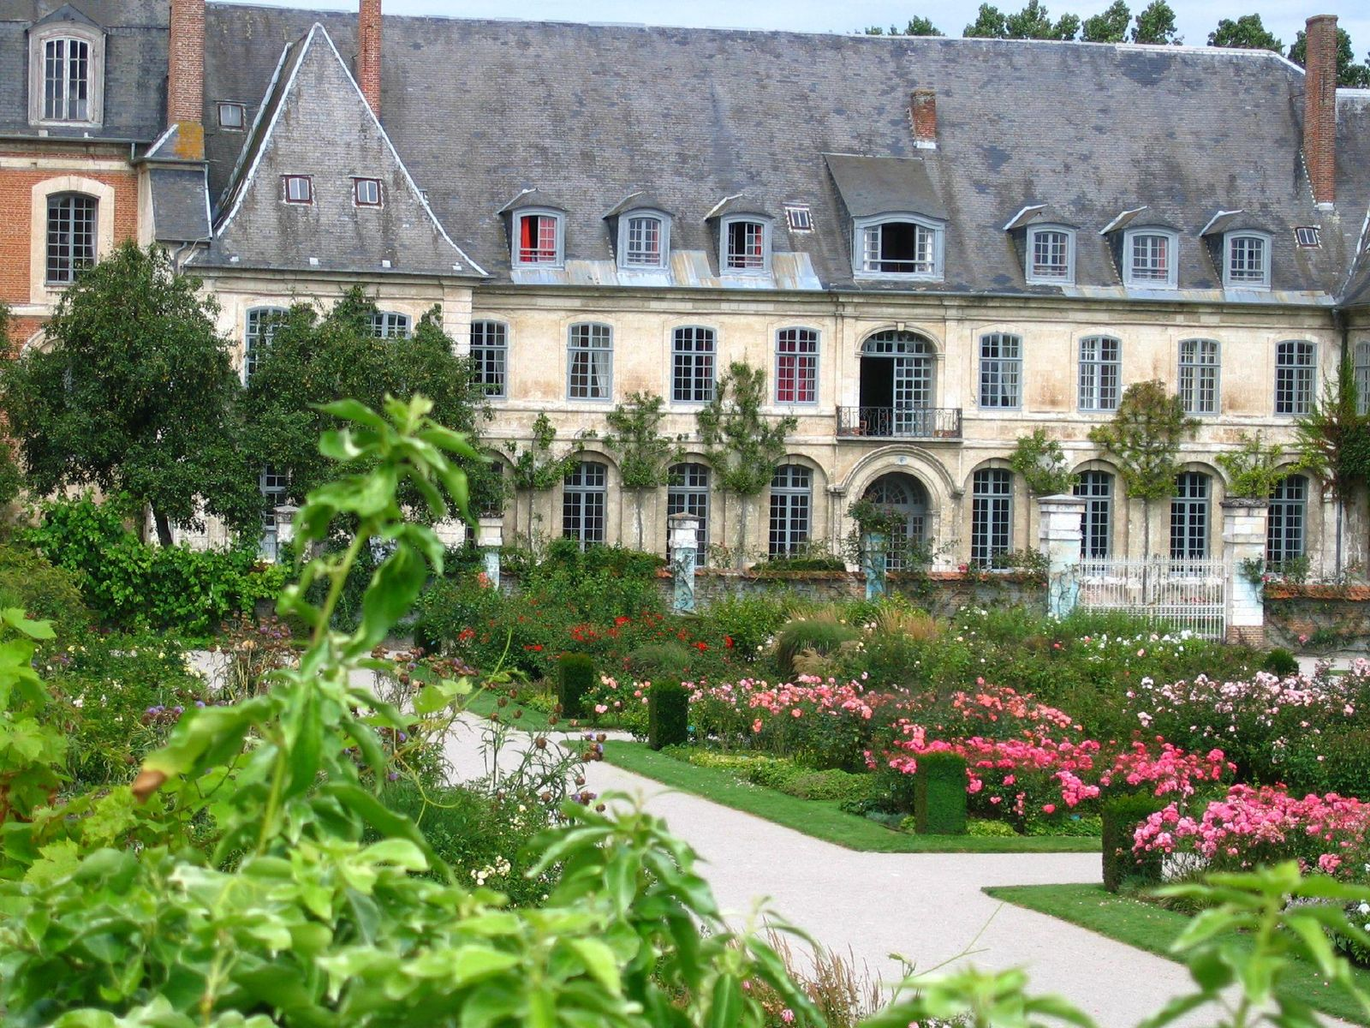
Notes:
Jardins de Valloires

Slide 29
Jardins de Kerdalo
Los jardines son Kerdalo la ciudad francesa de Trédarzec en el departamento de Cotes d'Armor ( Bretaña ).
Creados en 1965 por Peter Wolkonsky, estan inscritos desde el año 2005 en la lista de jardines excepcionales y fueron inscritos como monumento histórico en 2007.
Los jardines de Kerdalo se extienden sobre 18 hectáreas, a lo largo de una ensenada que se inclina suavemente hacia el río Jaudy .
Este jardín paisajista Inglés toma diversos elementos de inspiración italiana o exóticas.

Slide 30
Por encima de la mansión en terrazas italianas plantadas con ejemplares exóticos.
Una piscina rectangular en la parte superior del valle termina con una pagoda de inspiración china.
Situado por debajo del patio de la mansión, el "cuatro Square Garden" es un jardin italiano formal inspirado. Compuesto de cuadros anidados, se planta masivamente con perennes y esta flanqueado por dos pabellones de esquina.
Varios lagos y estanques se celebran en todo el valle.
Mucho más abajo, un camino pavimentado cruza un arroyo rodeado de grandes Gunneras del Brasil y nos lleva a una gruta de estilo italiano decorada con figuras de conchas

Slide 31
Mucho más abajo, un camino pavimentado cruza un arroyo rodeado de grandes Gunneras del Brasil y nos lleva a una gruta de estilo italiano decorada con figuras de conchas
En 1965, Pedro Wolkonsky compró los edificios de la antigua granja y reconstruye fachadas y cubiertas en el estilo de una antigua casa señorial del siglo ^{XVII} .
El cava los diferentes estanques y construye y decora los edificios auxiliares, pabellones y una fuente o gruta italiana decorada con conchas.

Slide 32
Las tormentas de 1987 y 1999 causaron grandes daños.
Después de la muerte de Pedro Wolkonsky en 1997, su hija Isabel y su marido Timoteo Vaughan restauran el jardín y continuan el trabajo de su creador.

Slide 33
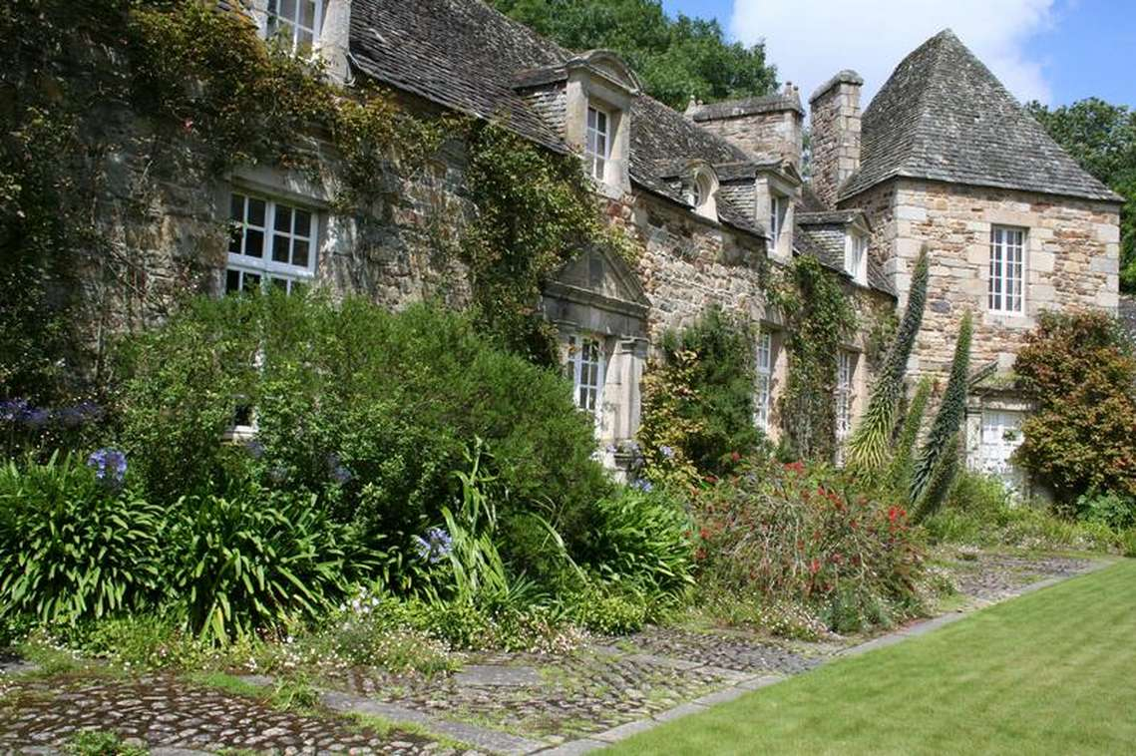
Notes:
Jardins de Kerdalo

Slide 34
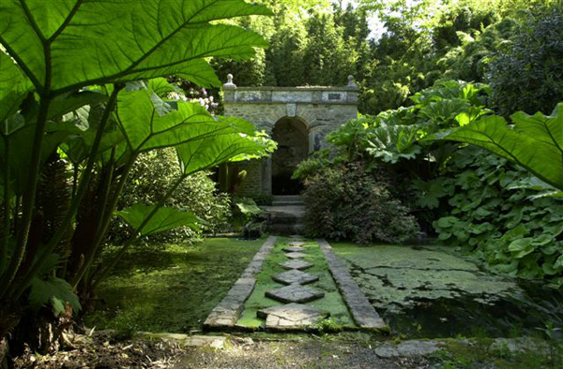
Notes:
Jardins de Kerdalo

Slide 35
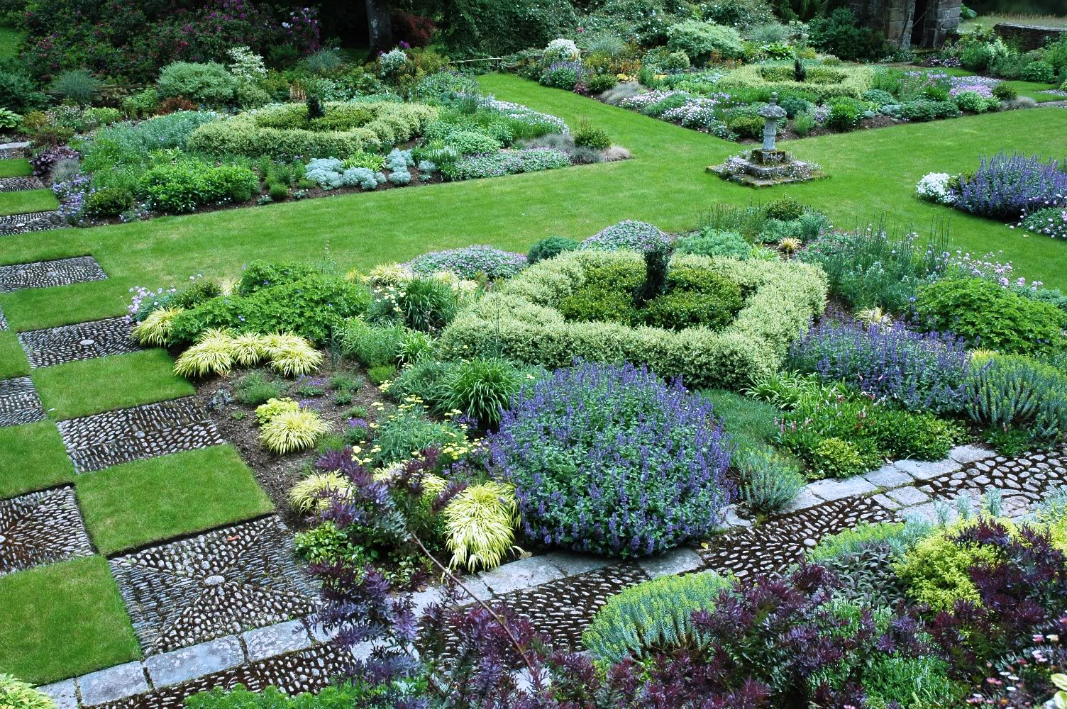
Notes:
Jardins de Kerdalo

Slide 36
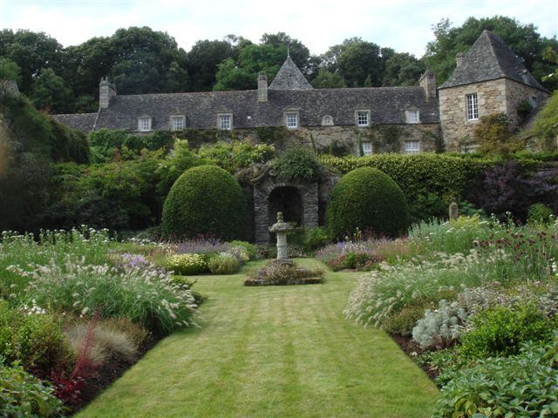
Notes:
Jardins de Kerdalo

Slide 37
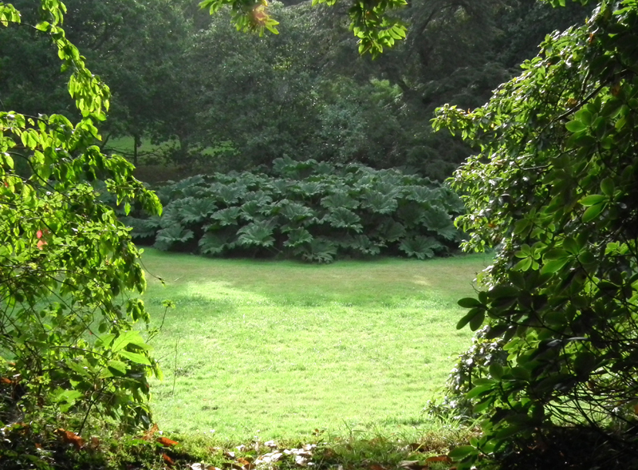
Notes:
Jardins de Kerdalo

Slide 38
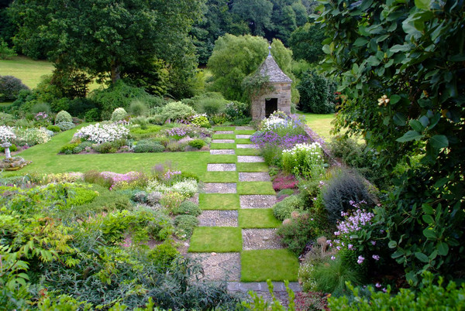

Slide 39
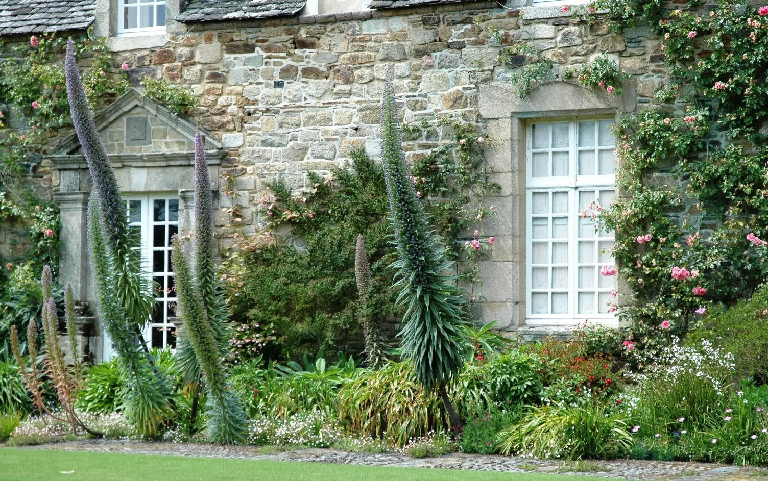
Notes:
Jardins de Kerdalo

Slide 40
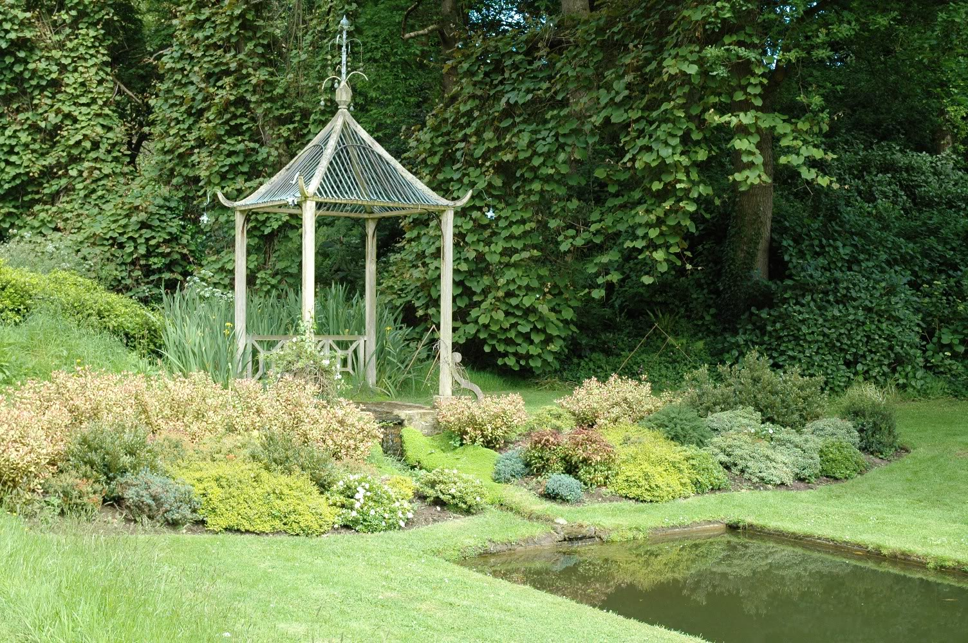
Notes:
Jardins de Kerdalo

Slide 41
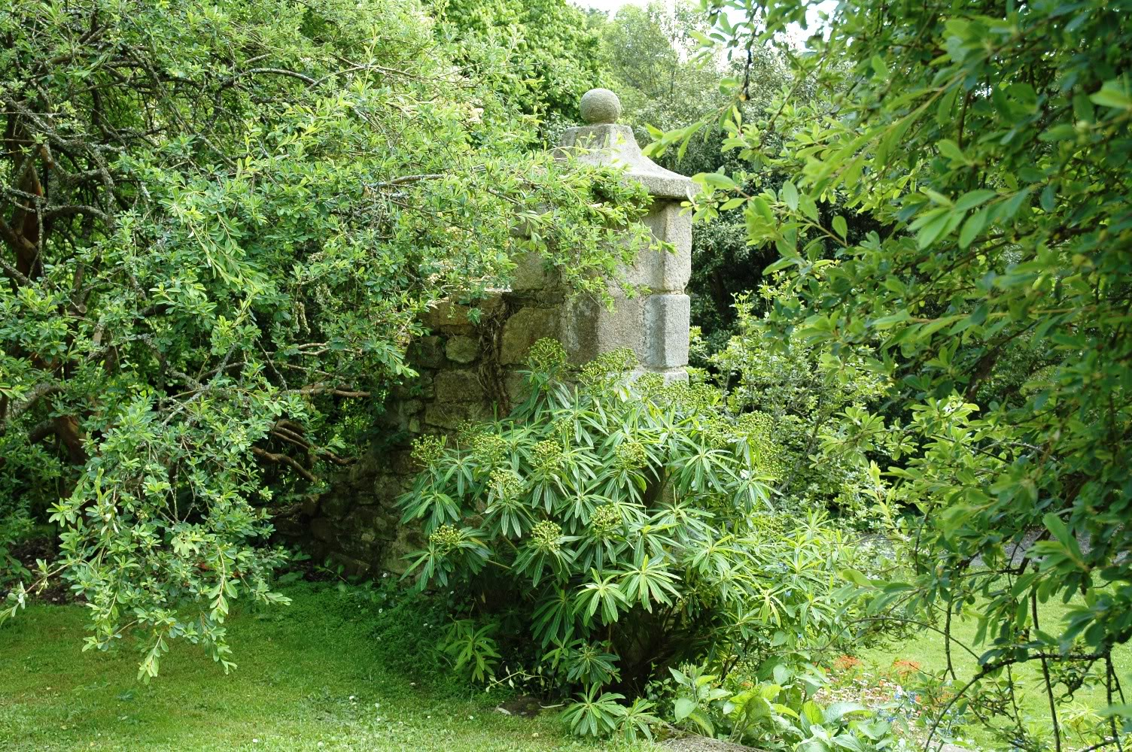
Notes:
Jardins de Kerdalo

Slide 42
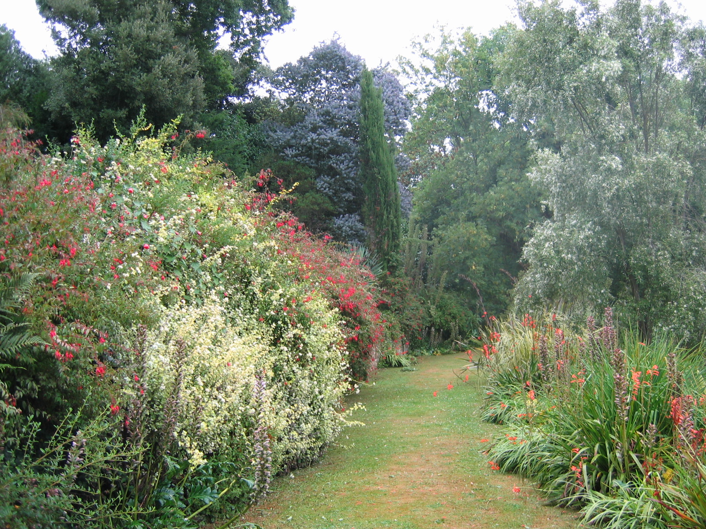
Notes:
Jardins de Kerdalo

Slide 43
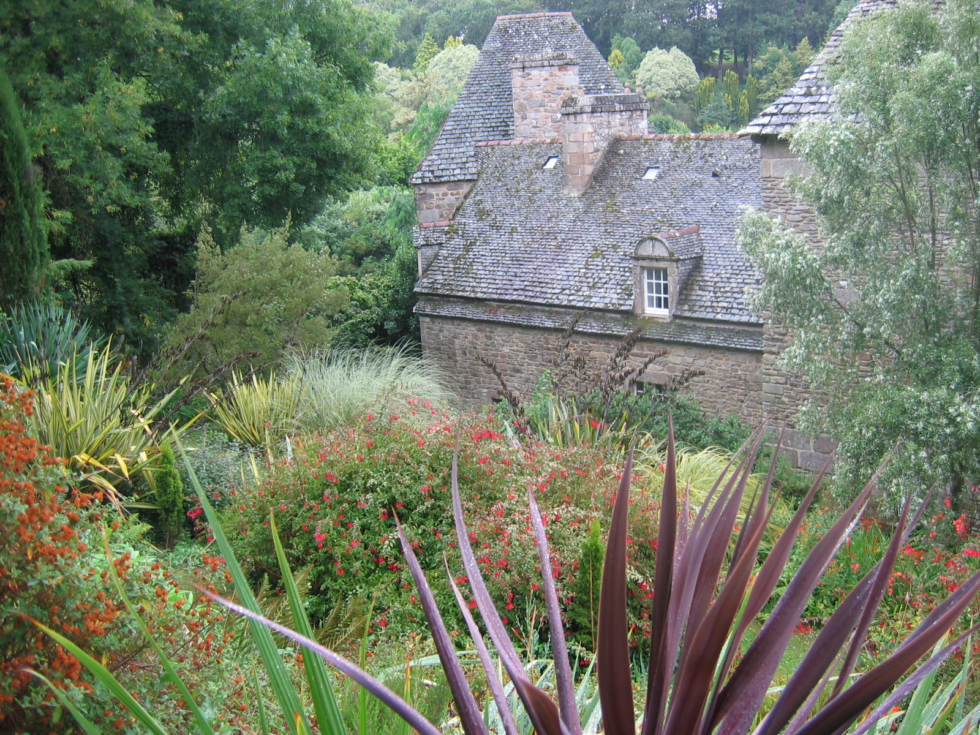
Notes:
Jardins de Kerdalo

Slide 44
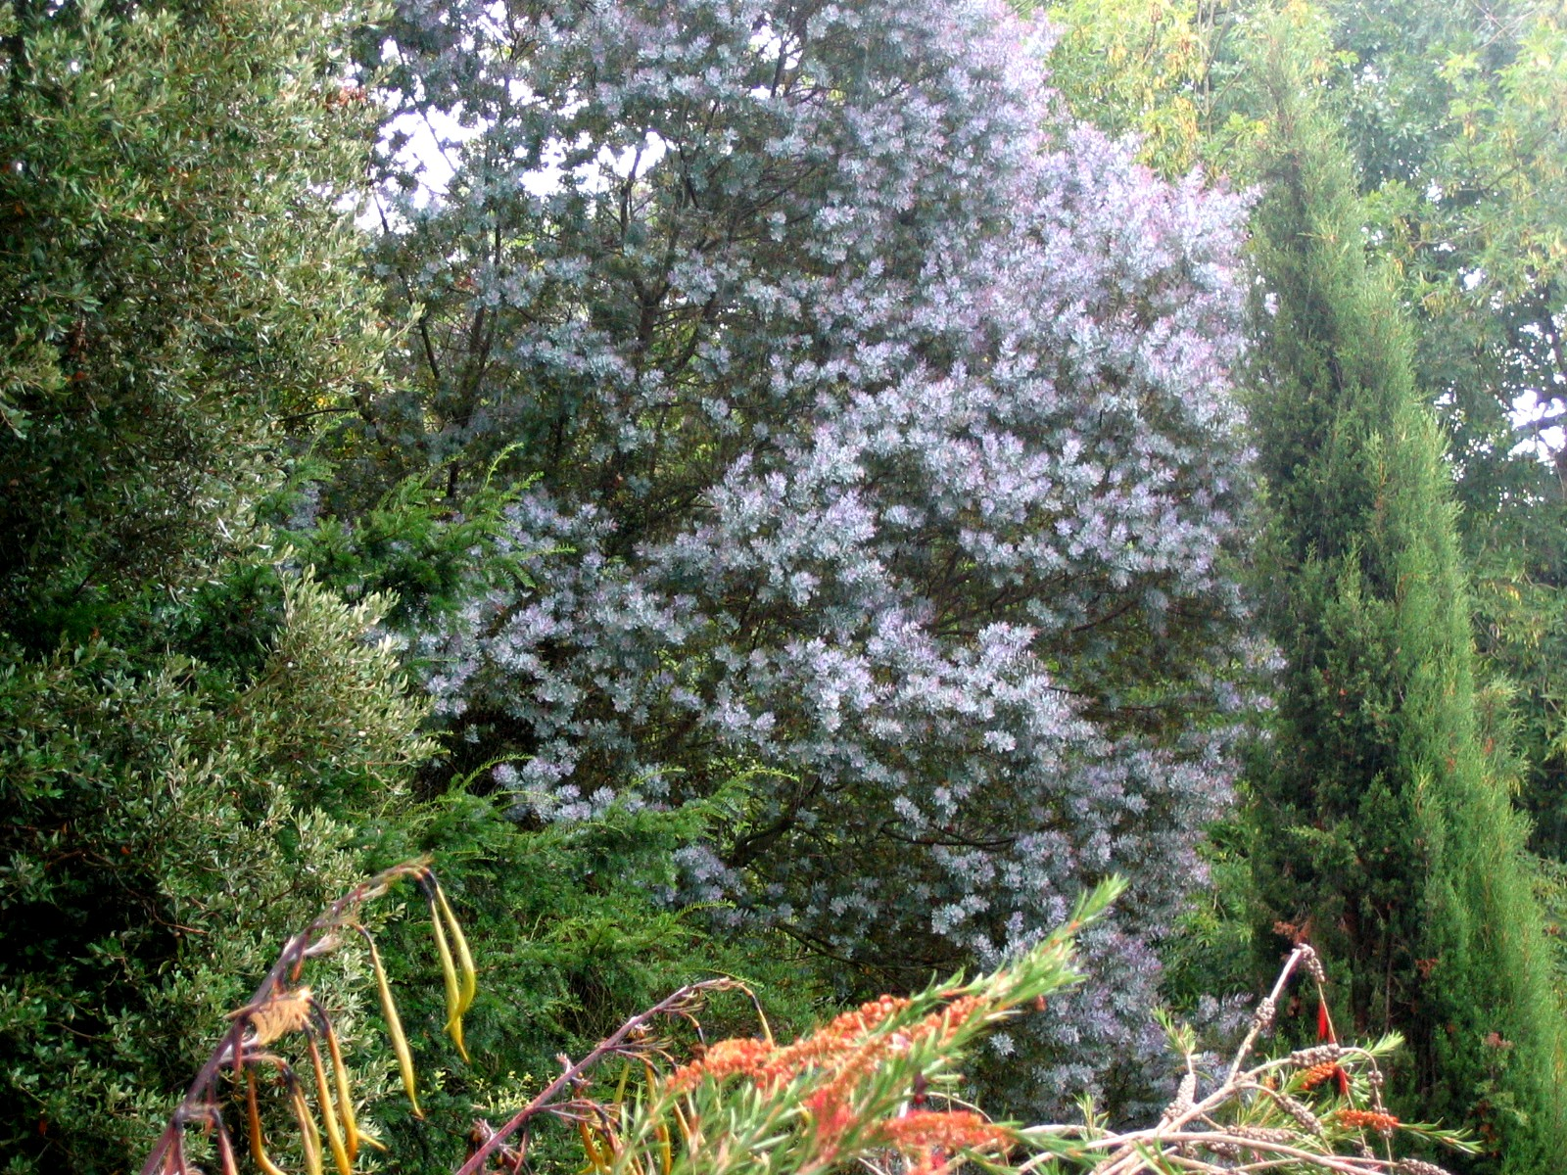
Notes:
Jardins de Kerdalo

Slide 45
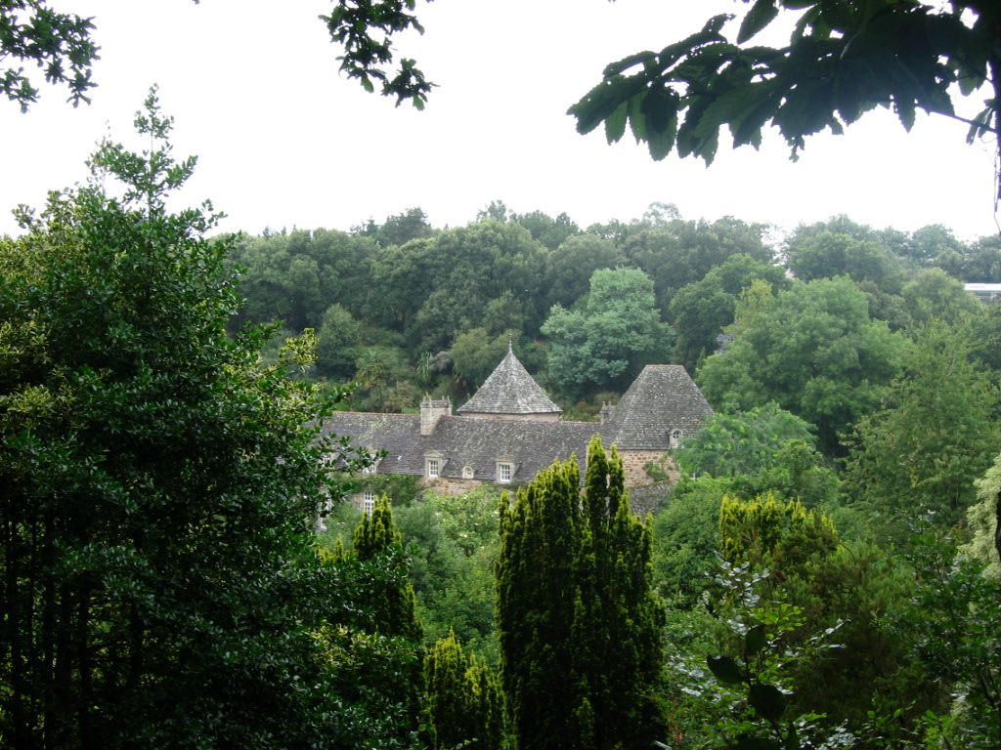
Notes:
Jardins de Kerdalo

Slide 46
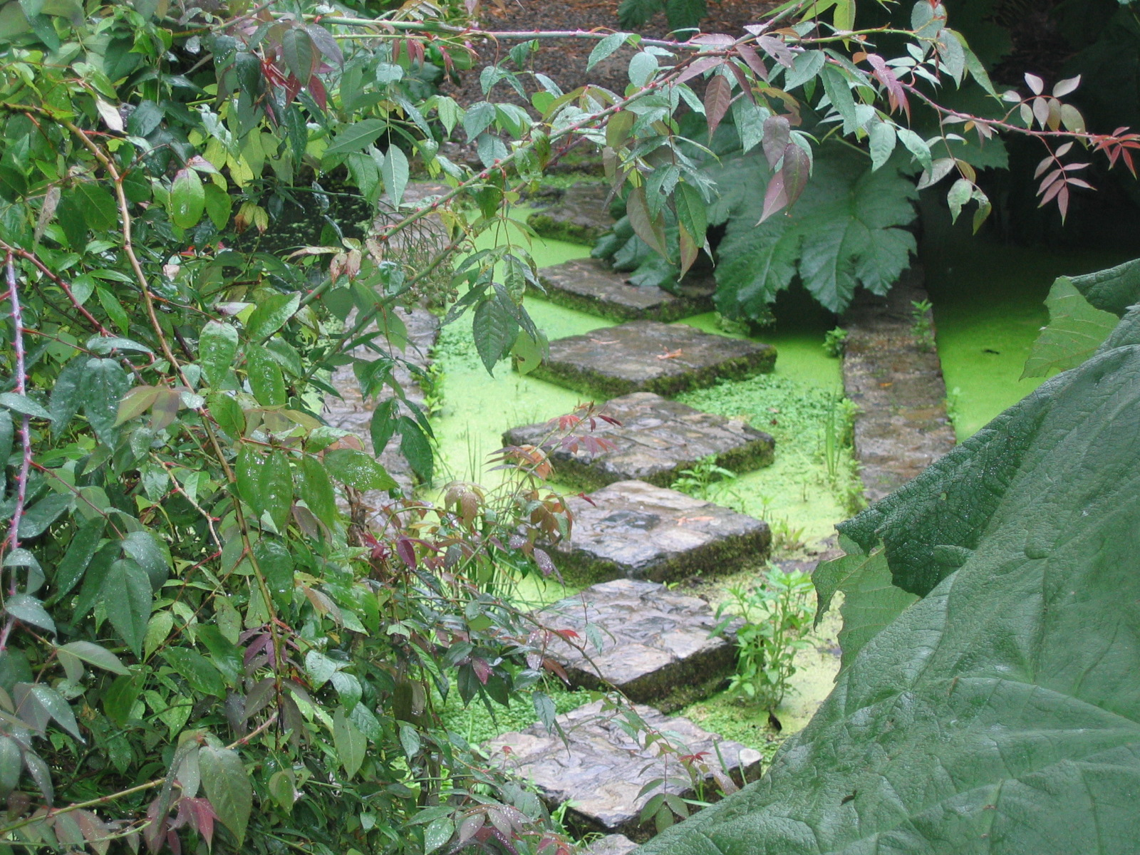
Notes:
Jardins de Kerdalo

Slide 47
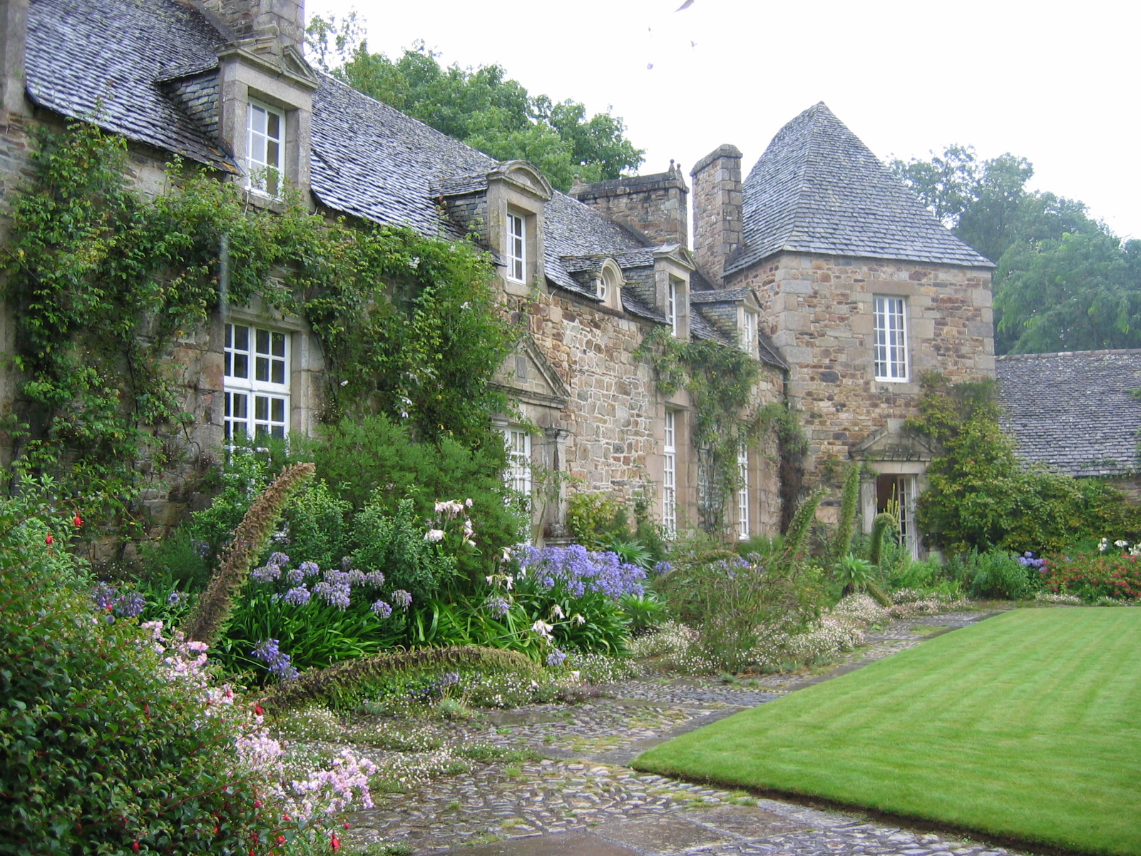
Notes:
Jardins de Kerdalo

Slide 48
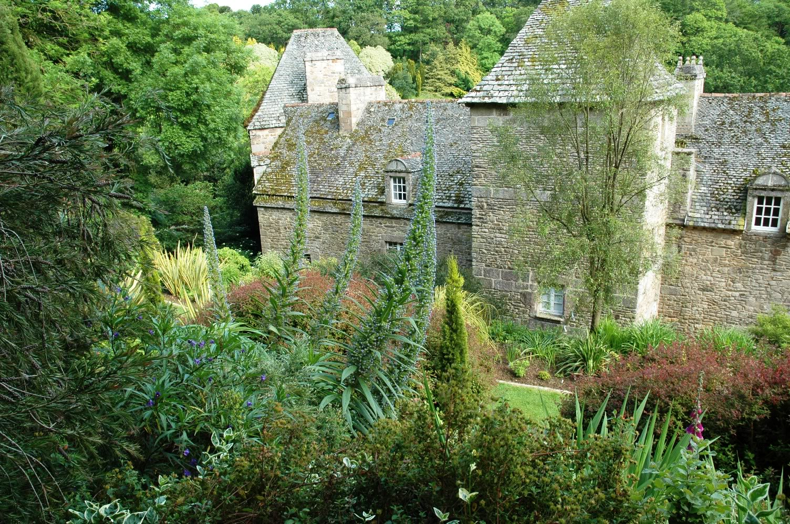
Notes:
Jardins de Kerdalo

Slide 49
Notes:
Jardins de Kerdalo

Slide 50
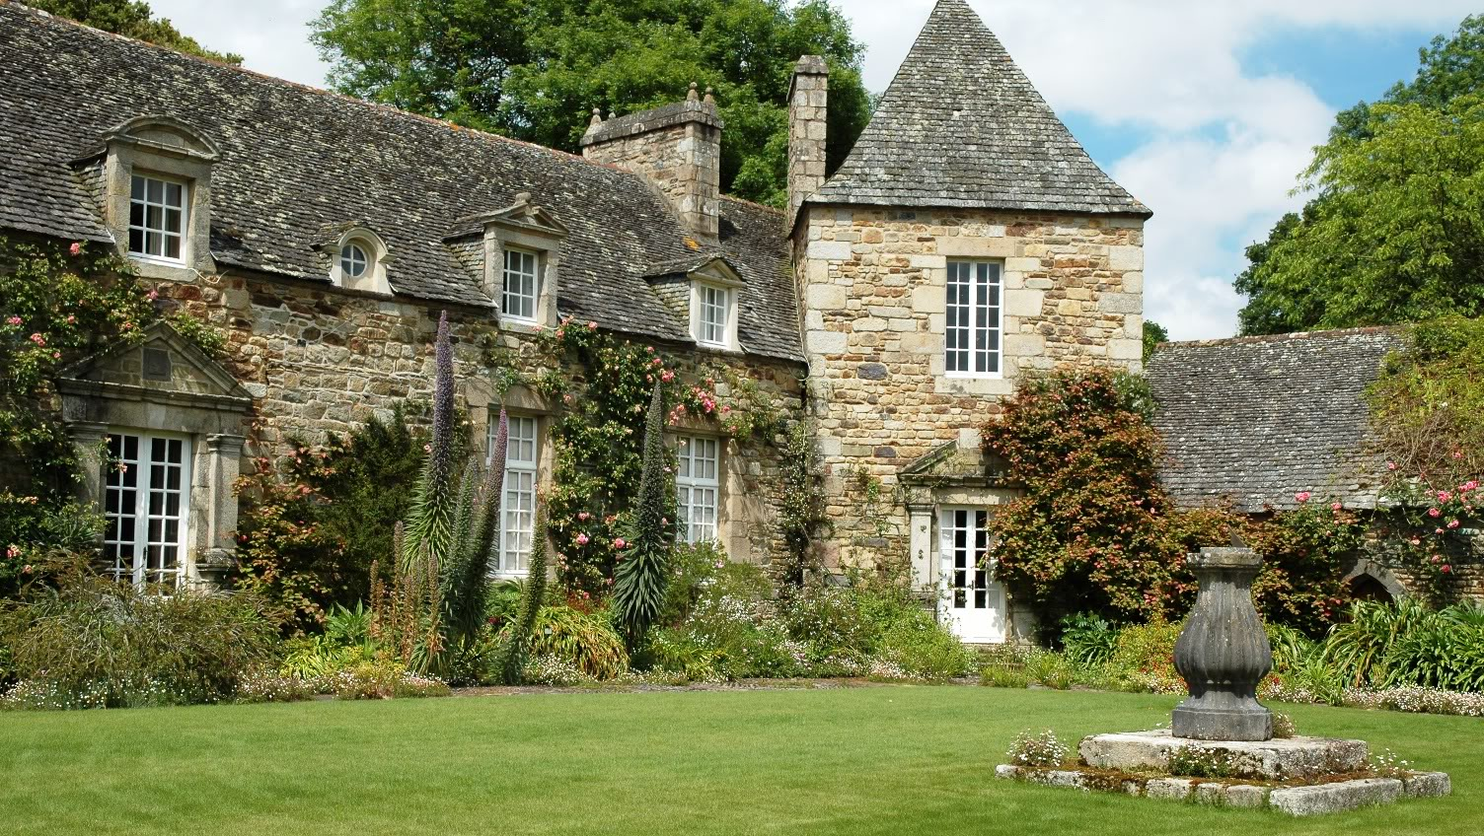
Notes:
Jardins de Kerdalo

Slide 51
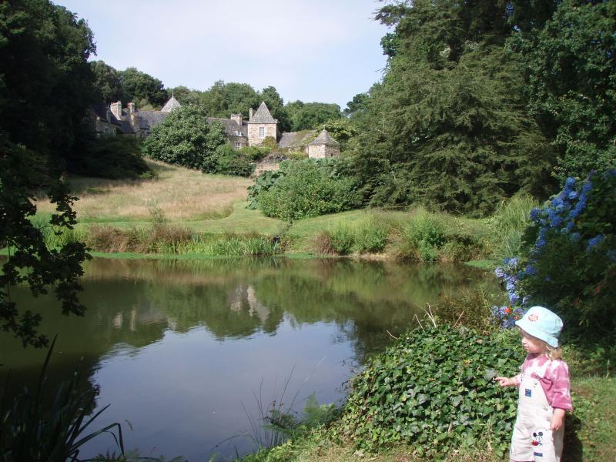
Notes:
Jardins de Kerdalo

Slide 52
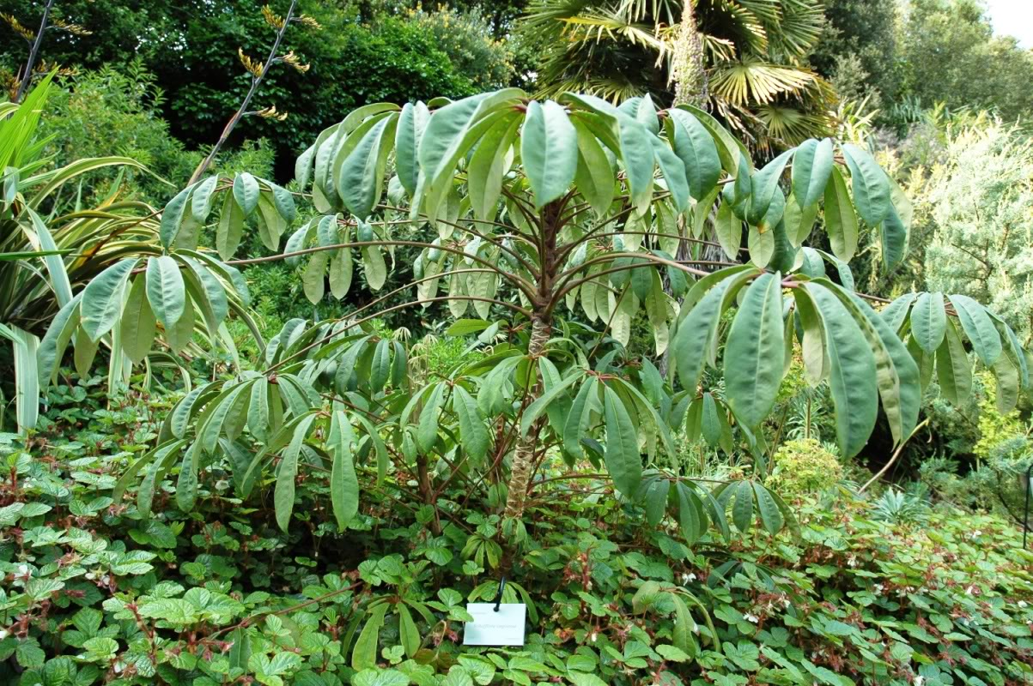
Notes:
Jardins de Kerdalo.-Sccheflera impressa

Slide 53
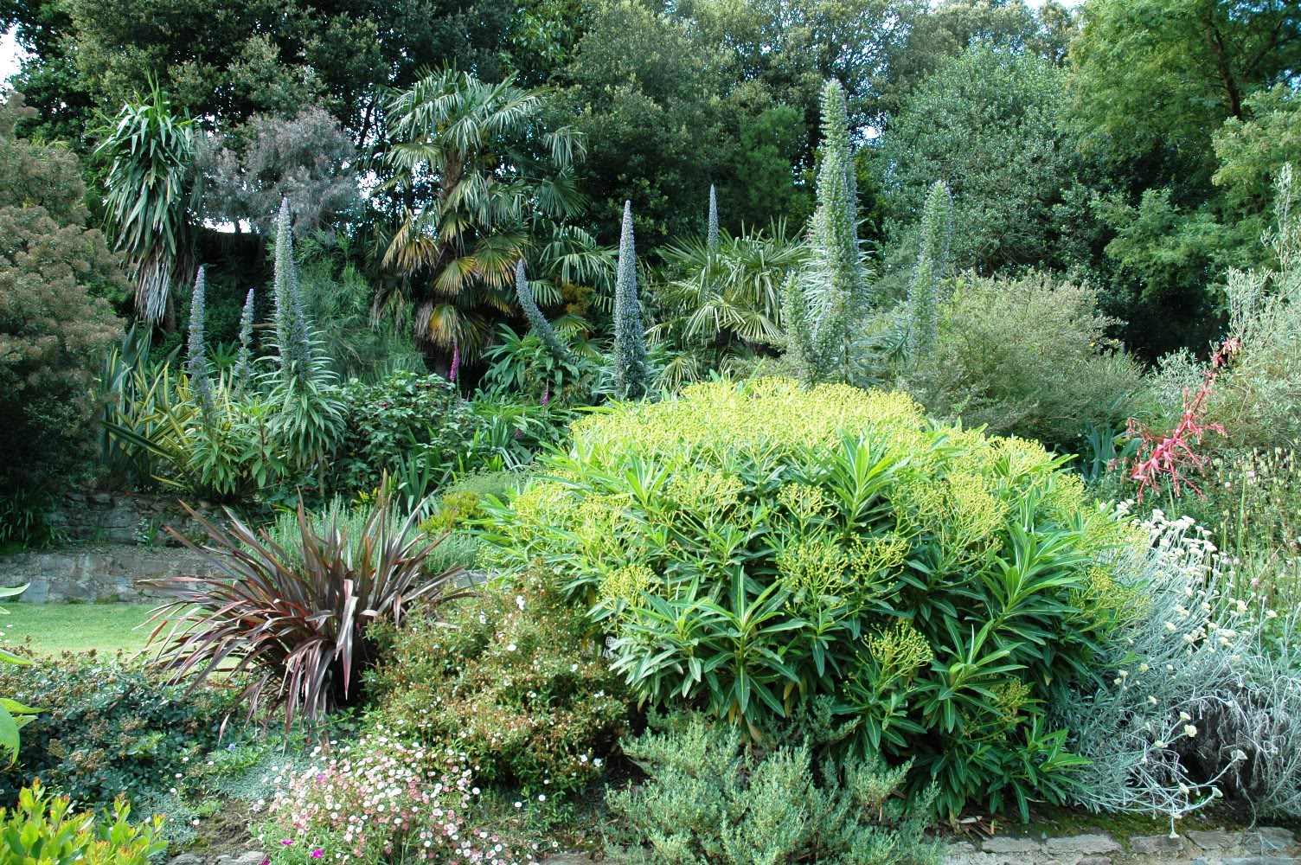
Notes:
Jardins de Kerdalo

Slide 54
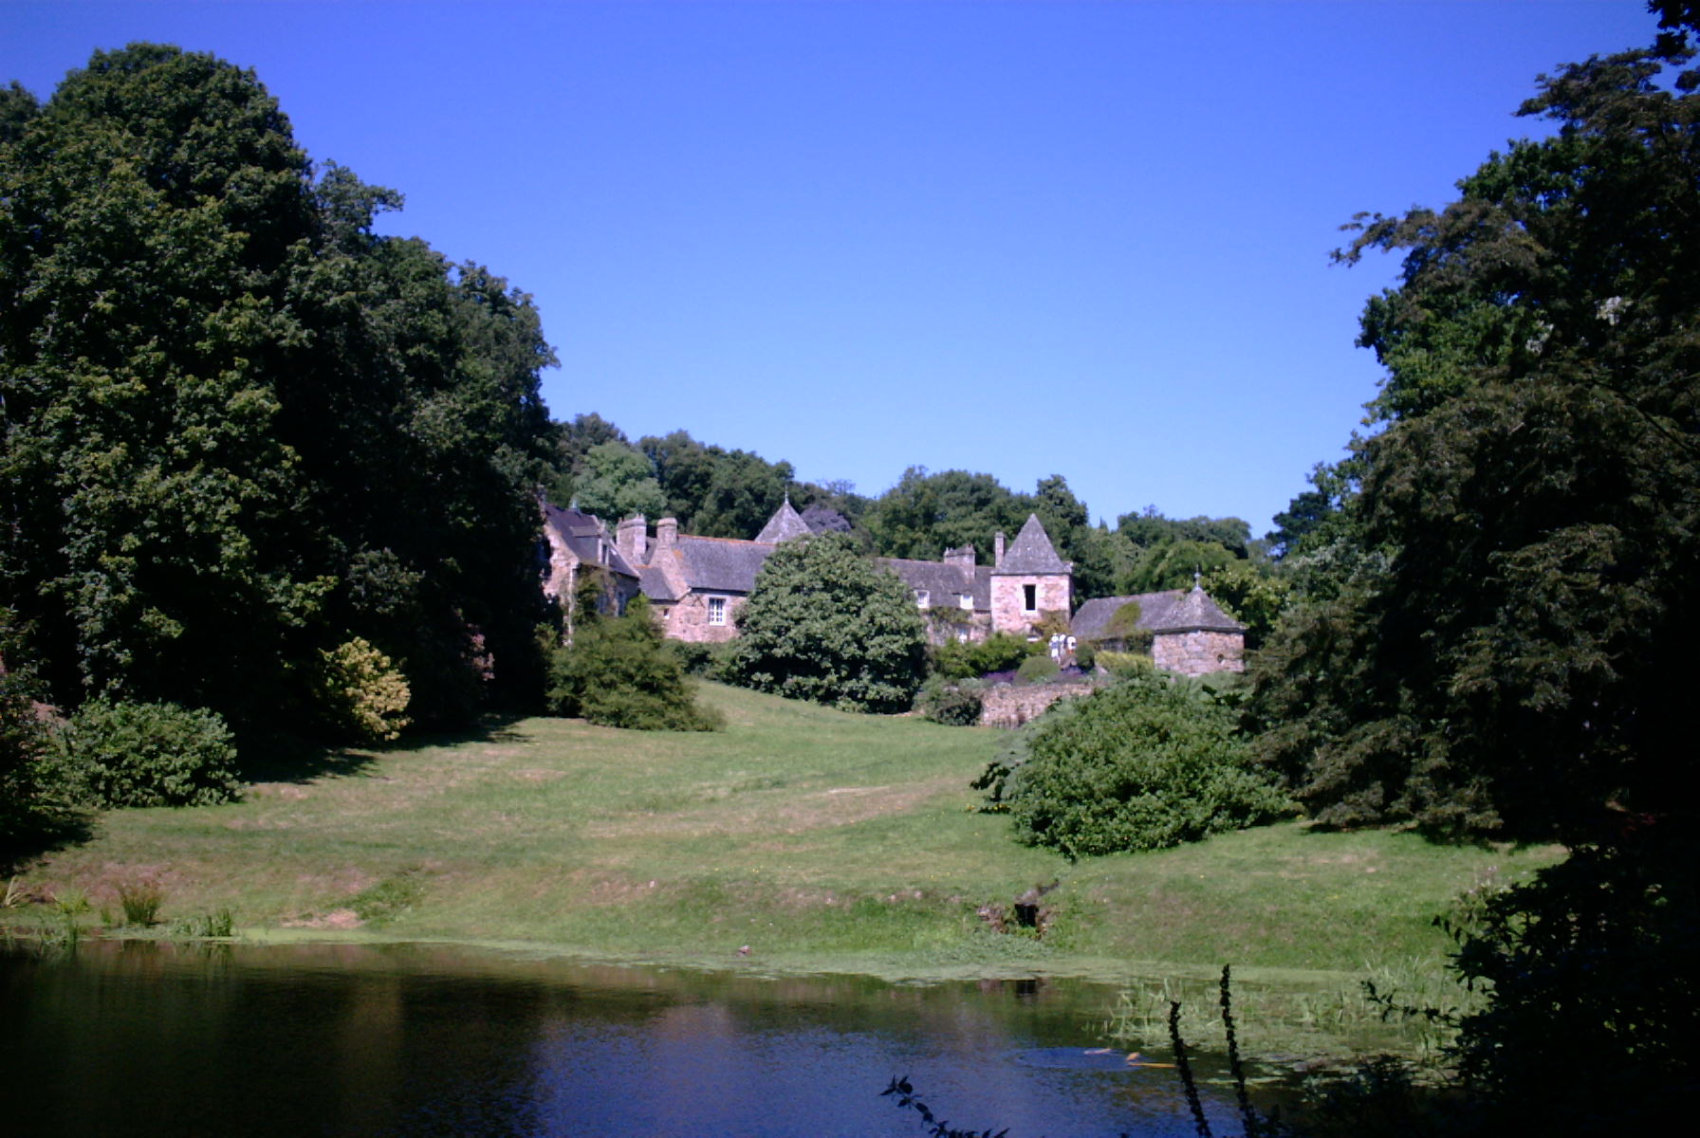
Notes:
Jardins de Kerdalo

Slide 55
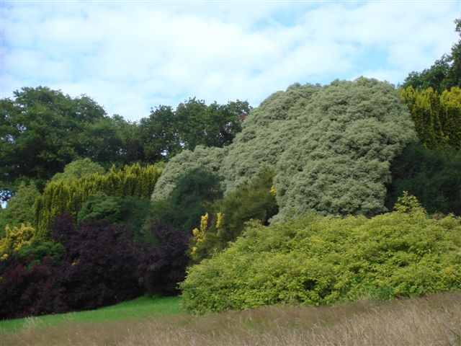
Notes:
Jardins de Kerdalo

Slide 56
Notes:
Jardins de Kerdalo

Slide 57
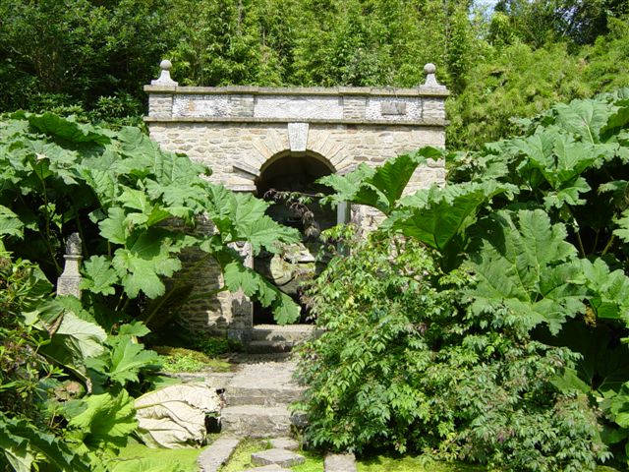
Notes:
Jardins de Kerdalo

Slide 58
Jardins de Sardy
Los jardines estan en Sardy Vélines , en Dordoña , en la región de Aquitania .
Se benefician de la etiqueta de jardines extraordinarios proporcionados por el Ministerio de Cultura.
Los jardines de Sardy son jardines privados abiertos al público desde Pascua hasta Halloween
Rodean a una casa de campo en la arquitectura italiana del siglo ^{XVIII.}
Los Jardines se basan en en el estilo inglés y florentino.
Se extienden sobre 5 hectáreas

Slide 59
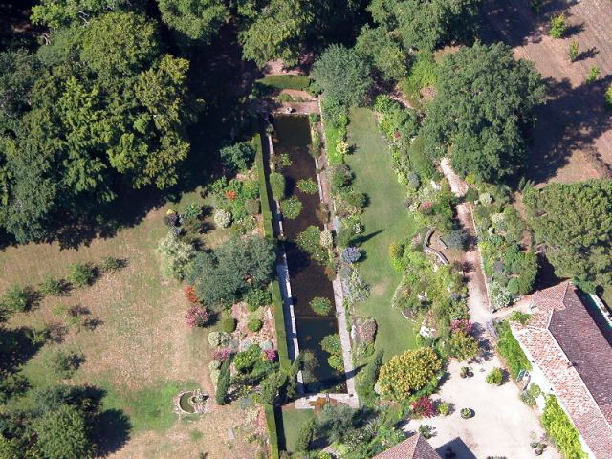
Notes:
Jardines de Sardy

Slide 60
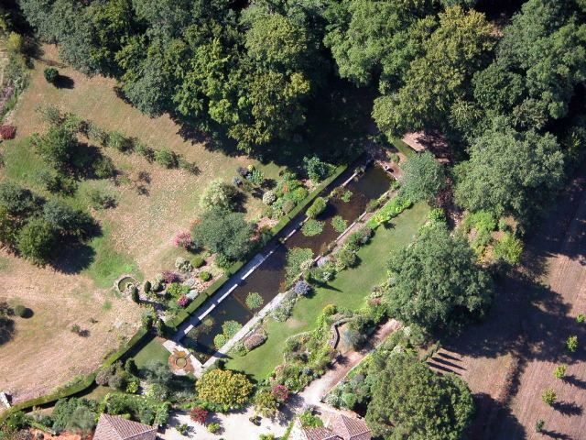
Notes:
Jardines de Sardy

Slide 61
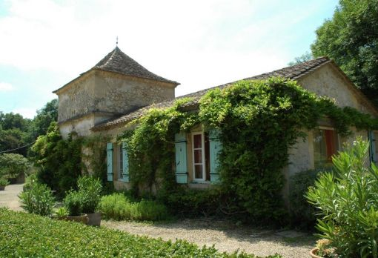
Notes:
Jardins de Sardy

Slide 62
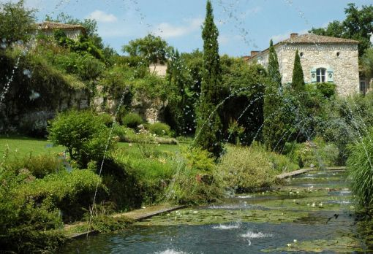
Notes:
Jardins de Sardy

Slide 63
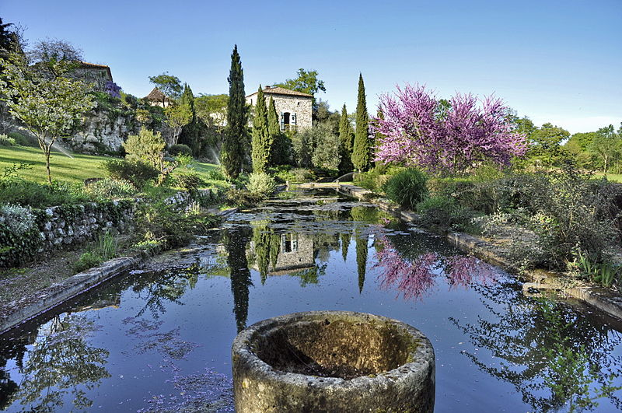
Notes:
Jardines de Sardy

Slide 64
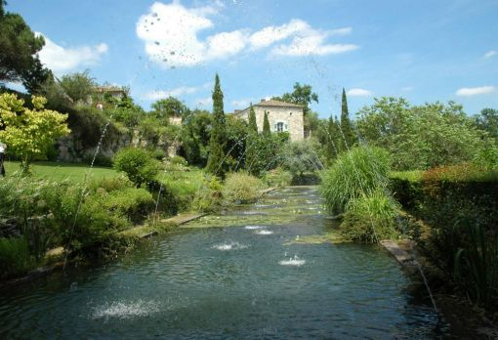
Notes:
Jardins de Sardy

Slide 65
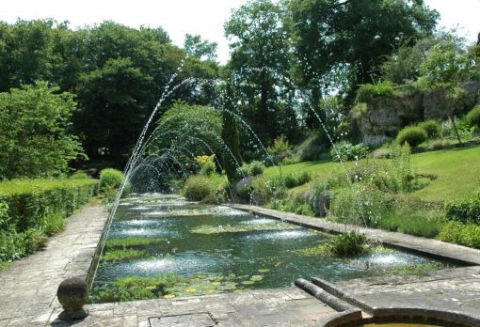
Notes:
Jardins de Sardy

Slide 66
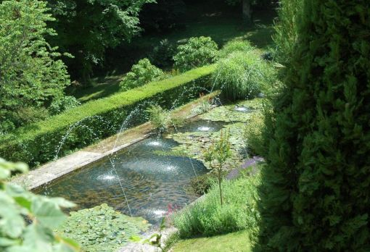
Notes:
Jardins de Sardy

Slide 67
Jardin des Vestiges.-Marseille
El Jardin des Vestiges es un jardín de detrás de la Bolsa Centro de Marsella .
Se compone de un conjunto de ruinas arqueológicas de la época griega , que se han excavado desde 1967 .
Fue creado por Luis Joel Martin, un arquitecto paisajista.
El sitio está sujeto a una clasificación como monumentos históricos .
El sitio esta decorado con luces incrustadas en el suelo en el centro de la renovación de la beca.

Slide 68

Notes:
Marsella.-Jardin des Vestiges

Slide 69

Notes:
Jardin des Vestiges

Slide 70

Notes:
Jardin des Vestiges

Slide 71
Parc du 26º Centenaire.-Marsella
El parque del 26 ^{º} Centenario es un jardín público de Marsella , construido sobre el antiguo emplazamiento de la estación Gare du Prado .
Los trabajos comenzaron en el otoño de 1999 y el parque fue inaugurado por el alcalde, Jean-Claude Gaudin , el 23 junio 2001 , pero se mantuvo en el trabajo después de algún tiempo.
La versión final fue creada en 2004 .
Su nombre hace referencia a la creación de la ciudad por los griegos bajo el nombre de Massalia .

Slide 72


Notes:
Marsella.-Parc du Centenaire

Slide 73


Notes:
Marsella.-Parc du Centenaire

Slide 74

Notes:
Parc du 26º Centenaire

Slide 75

Notes:
Parc du 26º Centenaire

Slide 76

Notes:
Parc du 26º Centenaire

Slide 77
Fête du Citron
La Fiesta del Limón es un evento tradicional fiesta organizada por la Oficina de Turismo que se celebra anualmente a finales del invierno en la ciudad de Menton .
Desde la mitad del siglo ^{XV,} la ciudad de Menton es un importante productor de cítricos en Europa
En 1929, Menton sigue siendo el mayor productor de limón en el continente.
Un hotelero tiene la idea de organizar una exposición de flores y frutos cítricos en los jardines del Hotel Riviera.

Slide 78
El éxito es tal que al año siguiente, el festival sale a la calle: carros de arbustos plantados naranja y limón evolucionar con Mentonnaises encantadores.
El municipio, que desea desarrollar el turismo, se pretende que el desfile de un color típico de la zona de la Fiesta del Limón ® nació en 1934.
Los jardines fueron rediseñados Biovès a través de patrones de cítricos hasta varios metros de altura, y por la noche, se convierten en verdaderos jardines de la luz.

Slide 79
En la Promenade du Soleil, se lleva a cabo todos los desfiles de carrozas, que Domingo mezclas de cítricos de confeti , bandas de música, bailarines y grupos folclóricos.
El desfile tradicional es el domingo también se celebra algunas noches del jueves.

Slide 80

Notes:
Menton.-Fete du Citrón

Slide 81

Notes:
Menton.-Fete du Citrón

Slide 82

Notes:
Menton.-Fete du Citrón

Slide 83

Notes:
Menton.-Fete du Citrón

Slide 84

Notes:
Menton.-Fete du Citrón

Slide 85

Notes:
Menton.-Fete du Citrón

Slide 86
Parc Floral d´Apremont
Apremont-sur-Allier es una población y comuna francesa, en la región de Centro, departamento de Cher, en el distrito de Saint-Amand-Montrond y cantón de La Guerche-sur-l'Aubois.
Un parque floral iniciado por Gilles de Brissac. Las presas se utilizaron para crear una serie de pequeñas lagunas en el valle.. Hay jardines, bordes mixtos, árboles raros, una cascada y un jardín blanco inspirado en Sissinghurst.. El nivel de mantenimiento es alto.

Slide 87

Notes:
Parc Floral d´Apremont

Slide 88

Notes:
Parc Floral d´Apremont

Slide 89
Notes:
Parc Floral d´Apremont

Slide 90

Notes:
Parc Floral d´Apremont

Slide 91

Notes:
Parc Floral d´Apremont

Slide 92

Notes:
Parc Floral d´Apremont

Slide 93

Notes:
Parc Floral d´Apremont

Slide 94

Notes:
Parc Floral d´Apremont

Slide 95

Notes:
Parc d´Apremont

Slide 96

Notes:
Parc d´Apremont

Slide 97

Notes:
Parc d´Apremont

Slide 98

Notes:
Parc d´Apremont

Slide 99

Notes:
Parc d´Apremont

Slide 100


Slide 101
Parc Chateau de Brecy
Uno de los jardines privados más bellos de toda Francia es Chateau de Brécy, en Normandía, ahora la casa de Bárbara y Didier Wirth.
El Sr. Wirth es el Presidente de laAssociation des Parcs Jardins de la Baja Normandia y sabe más que nadie en la región acerca de los jardines.
Su impresionante biblioteca, que se encuentra en un ala del castillo, contiene libros raros e históricos sobre el diseño de jardines y la jardinería.. Las cajas azules de Versalles son un rasgo distintivo de este lugar, aparte de la de las flores, es el único color permitido en este mundo del jardín enrarecido.

Slide 102
Se ha dicho que el diminutivo de Chateau Brécy es como un campesino francés envuelto en galas italiano. El Sr.Wirth han planificado su jardín formal en respuesta fiel a la arquitectura de la casa
Cuatro terrazas, cada uno con su propio jardín, todas las variaciones sobre un tema, se elevan desde el parterre detrás de la casa hasta la puerta en el horizonte.
Cada detalle del diseño y la plantación, todas las perspectivas y las pendientes, se han trabajado para sacar el máximo provecho de este paisaje excepcional.

Slide 103
Los elementos arquitectónicos están en todas partes aquí, y que debe haber sido una gran alegría a los fabricantes de jardín para trabajar con estos elementos históricos y evocadores.
Aquí, dos cipreses se doblan en la parte superior para formar un arco de color verde entre estos pilares elegantes.
El par de fuentes sólo contaba con surtidores sencillos de agua en sus centros cuando la adquirió el castillo de Wirth.

Slide 104
Sin embargo, la alcachofa es un tema recurrente ornamentales , por lo que Barbara Wirth diseñó estas fuentes de alcachofa con encanto original, que ahora se ven como si hubieran estado allí siempre.

Slide 105

Notes:
Parc Chateau de Brecy

Slide 106

Notes:
Chateau de Brecy

Slide 107


Notes:
Chateau de Brecy

Slide 108

Notes:
Chateau de Brecy

Slide 109

Notes:
Chateau de Brecy

Slide 110

Notes:
Chateau de Brecy

Slide 111

Notes:
Chateau de Brecy

Slide 112

Notes:
Chateau de Brecy

Slide 113

Notes:
Chateau de Brecy

Slide 114

Notes:
Chateau de Brecy

Slide 115

Notes:
Chateau de Brecy

Slide 116

Notes:
Chateau de Brecy

Slide 117

Notes:
Chateau de Brecy

Slide 118

Notes:
Chateau de Brecy

Slide 119

Notes:
Chateau de Brecy

Slide 120

Notes:
Chateau de Brecy

Slide 121

Notes:
Chateau de Brecy

Slide 122

Notes:
Chateau de Brecy

Slide 123

Notes:
Chateau de Brecy

Slide 124

Notes:
Chateau de Brecy

Slide 125

Notes:
Chateau de Brecy

Slide 126


Slide 127

Notes:
ChaTEAU DE Brecy.-Variegata

Slide 128
Jardins de Marguerite
Este jardín secreto escondido en una aldea en el campo, se diseñó y puso pacientemente en una sucesión de temas.
Todas estas escenas revelan la planta una atmósfera especial. En junio, una profusión de rosas antiguas despliegue de nubes de flores que exhalan su fragancia.
A lo largo de la caminata, el agua de escorrentía y el sonido de las cascadas pequeñas, crean un ambiente fresco y relajante.
Un pequeño huerto de un laberinto cerrado con Hazel empalizadas recuerda el entorno original.

Slide 129
En 1976, la casa fue construida en un antiguo huerto.
Sólo los alrededores de la casa fueron construidos.
En 1990, su imaginación y gran pasión por las plantas les llevaron a empujar los límites del jardín.
El huerto original y una parcela colindante se transformó en un hermoso jardín, inspirado en los modelos ingleses.
El jardín tiene un interés botanico a través de una amplia variedad de árboles y arbustos raros, y un jardín de rosas.
Hasta la fecha, el jardín de 5.000 m² cuenta con cerca de 2.000 variedades de plantas, entre ellas 150 variedades de rosas antiguas.

Slide 130

Notes:
Le Jardin de Marguerite.-Plobsheim

Slide 131

Notes:
Le jardin de Marguerite

Slide 132

Notes:
Le jardin de Marguerite

Slide 133

Notes:
Le jardin de Marquerite

Slide 134

Notes:
Le jardin de Marguerite

Slide 135

Notes:
Le jardin de Marguerite

Slide 136

Notes:
Le jardin de Marguerite

Slide 137

Notes:
Le jardin de Marguerite

Slide 138

Notes:
Jardin de Marguerite

Slide 139

Notes:
Jardin de Marguerite

Slide 140

Notes:
Jardin de Marguerite

Slide 141

Notes:
Jardins de Marguerite

Slide 142

Notes:
Jardins de M arguerite

Slide 143

Notes:
Jardins de Marguerite

Slide 144

Notes:
Jardins de Marguerite

Slide 145

Notes:
Jardins de Marguerite

Slide 146

Notes:
Jardin de Marguerite

Slide 147

Notes:
Jardins de Marguerite

